Slide 1
Διακόπτης Φορτίου
Συσκευή χειρισμού και όχι προστασίας
Δυνατότητα χειρισμού υπό φορτίο
Τέλεια και ασφαλή διακοπή κυκλώματος
Εμφανή ένδειξη ON - OFF

Slide 2
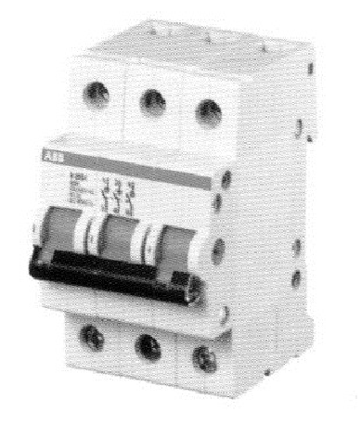
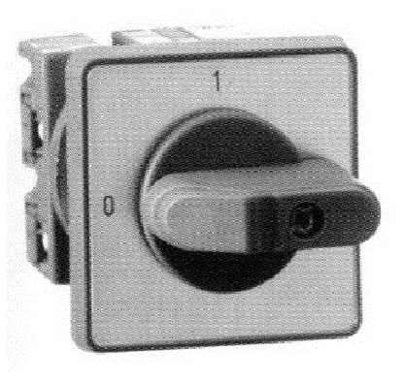
Διάφορα είδη διακοπτών

Slide 3
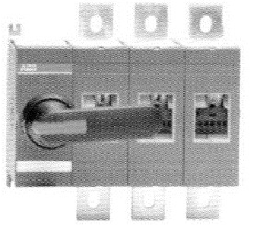
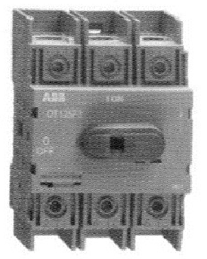
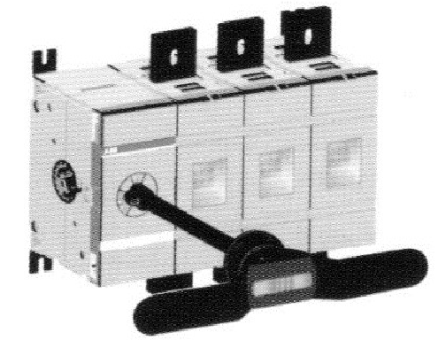

Slide 4
Χαρακτηριστικά στοιχεία διακόπτη φορτίου
Ονομαστική τάση
Ονομαστική συχνότητα
Μέγιστο θερμικό ρεύμα
Ρεύμα λειτουργίας ή ρεύμα απόζευξης
Αριθμός κύκλων λειτουργίας
Αντοχή σε βραχυκύκλωμα
Αριθμός πόλων

Slide 5
Κατηγορίες χρήσης διακοπτών
Για το ΕΡ:
ΑC-20 : χειρισμό χωρίς φορτίο
ΑC-21: χειρισμό ωμικών φορτίων
ΑC-22 : χειρισμό μικτών φορτίων και κινητήρων με ομαλή λειτουργία
ΑC-23 : χειρισμό κινητήρων με πέδηση, αντιστροφή κίνησης κλπ
Αντίστοιχες κατηγορίες στο DC:
DC-20, DC-21, DC-22, DC-23

Slide 9
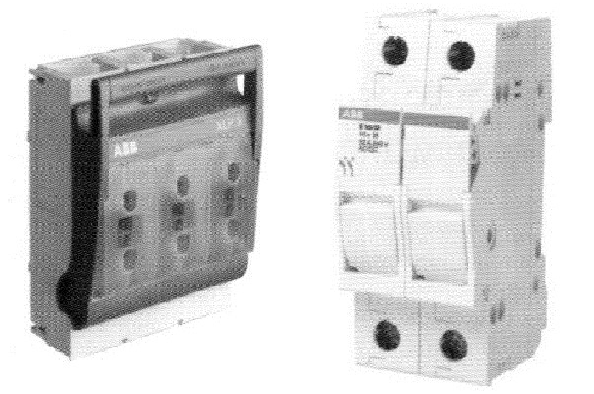
Αποζεύκτης: Χειρισμό χωρίς φορτίο Ασφαλειοαποζεύκτες: Συνδυασμός αποζεύκτη - ασφάλειας

Slide 11
Αυτόματος Διακόπτης Ισχύος
Προστασία από υπερφόρτιση με ρυθμιζόμενο θερμικό στοιχείο με ή χωρίς χρονική καθυστέρηση
Προστασία από βραχυκύκλωμα με ή χωρίς χρονική καθυστέρηση

Slide 12
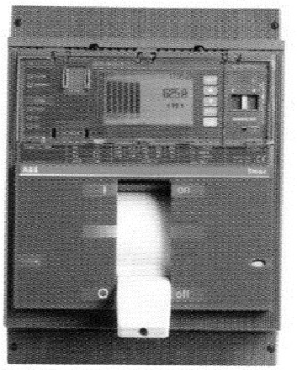
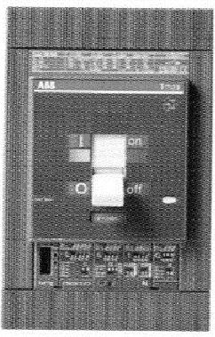

Slide 15
Αυτόματοι διακόπτες προστασίας κινητήρων

